Slide 1
주목교회
JUMOK CHURCH · Since 2020
주 일 예 배
2026년 9월 27일 · 성령강림절후 열여덟째주일
“하나님은 영이시니 예배하는 자가
영과 진리로 예배할지니라.”
요한복음 4장 24절
반주자 조하나 · 마라나타 μαράνα θά
JUMOK COMMUNITY CHURCH
2026. 09. 27

Slide 2
예배 안내
오늘의 예배 순서
한 화면에서 전체 흐름을 확인합니다.
찬양인도
주목 찬양단
말씀봉독
베드로전서 1:13–25
송영찬송
새찬송가 4장
말씀찬송
새찬송가 206장 1,4절
신앙고백
사도신경
말씀선포
말씀으로 거듭난 삶
정체성
성도의 정체성
합심기도
다 같이
보혈찬송
새찬송가 254장
성찬예식
주님의 살과 피
교독문
85. 요한1서 4장
봉헌
특송 · 조순 성도
말씀찬송
새찬송가 563장
주기도문
다 같이
대표기도
조하나 성도
파송 · 축도
153 선언문 · 축복송 · 축도
JUMOK COMMUNITY CHURCH
2026. 09. 27

Slide 3
송영찬송
새찬송가 4장 · 성부 성자와 성령
다 같이 일어나 찬송합니다.
성부 성자와 성령
영원히 영광 받으옵소서
태초로 지금까지
또 길이 영원무궁
성 삼위께 영광 아멘
JUMOK COMMUNITY CHURCH
2026. 09. 27
Notes:
찬송가 4장 가사 확인: https://www.hbible.co.kr/hb/hymn/view/4/

Slide 4
신앙고백
사도신경
한 목소리로 신앙을 고백합니다.
전능하사 천지를 만드신 하나님 아버지를 내가 믿사오며,
그 외아들 우리 주 예수 그리스도를 믿사오니,
이는 성령으로 잉태하사 동정녀 마리아에게 나시고,
본디오 빌라도에게 고난을 받으사 십자가에 못 박혀 죽으시고,
장사한 지 사흘 만에 죽은 자 가운데서 다시 살아나시며,
하늘에 오르사 전능하신 하나님 우편에 앉아 계시다가,
저리로서 산 자와 죽은 자를 심판하러 오시리라.
성령을 믿사오며, 거룩한 교회와, 성도가 서로 교통하는 것과,
죄를 사하여 주시는 것과,
몸이 다시 사는 것과, 영원히 사는 것을 믿사옵나이다. 아멘.
JUMOK COMMUNITY CHURCH
2026. 09. 27

Slide 5
정체성
성도의 정체성
우리의 정체성은 무엇입니까?
우리는 하나님의 자녀입니다.
우리는 누구를 위해 살아갑니까?
우리는 예수님을 증언하는 증인들입니다.
우리는 어떤 마음으로 섬깁니까?
우리는 자랑할 것이 없는 무익한 종입니다.
JUMOK COMMUNITY CHURCH
2026. 09. 27

Slide 6
찬송
내 주의 보혈은
254
새찬송가
1. 내 주의 보혈은 정하고 정하다
내 죄를 정케하신 주 날 오라 하신다
2. 약하고 추해도 주께로 나가면
힘 주시고 내 추함을 곧 씻어주시네
3. 날 오라 하심은 온전한 믿음과
또 사랑함과 평안함 다 주려 함이라
4. 큰 죄인 복 받아 살 길을 얻었네
한없이 넓고 큰 은혜 베풀어 주소서
5. 그 피가 맘 속에 큰 증거 됩니다
내 기도 소리 들으사 다 허락 하소서
후렴: 내가 주께로 지금 가오니
십자가의 보혈로 날 씻어주소서 아멘
JUMOK COMMUNITY CHURCH
2026. 09. 27
Notes:
찬송가 254장 가사 확인: https://www.hbible.co.kr/hb/hymn/view/254/

Slide 7
교독문
85. 요한1서 4장
사랑하는 자들아 우리가 서로 사랑하자 사랑은 하나님께 속한 것이니
사랑하는 자마다 하나님으로부터 나서 하나님을 알고
사랑하지 아니하는 자는 하나님을 알지 못하나니
이는 하나님은 사랑이심이라.
하나님의 사랑이 우리에게 이렇게 나타난 바 되었으니
하나님이 자기의 독생자를 세상에 보내심은 그로 말미암아 우리를 살리려 하심이라.
사랑은 여기 있으니 우리가 하나님을 사랑한 것이 아니요
하나님이 우리를 사랑하사 우리 죄를 속하기 위하여 화목 제물로 그 아들을 보내셨음이라.
사랑하는 자들아 하나님이 이같이 우리를 사랑하셨은즉
우리도 서로 사랑하는 것이 마땅하도다.
어느 때나 하나님을 본 사람이 없으되 만일 우리가 서로 사랑하면
하나님이 우리 안에 거하시고 그의 사랑이 우리 안에 온전히 이루어지느니라.
JUMOK COMMUNITY CHURCH
2026. 09. 27
Notes:
교독문 본문 출처: 교회 보존 자료 주목교회주보프레젠테이션(02012026).pptx, slide6.

Slide 8
찬송
예수 사랑하심을
563
1. 예수 사랑하심을 성경에서 배웠네
우리들은 약하나 예수 권세 많도다
2. 나를 사랑하시고 나의 죄를 다 씻어
하늘 문을 여시고 들어가게 하시네
3. 내가 연약할수록 더욱 귀히 여기사
높은 보좌 위에서 낮은 나를 보시네
4. 세상 사는 동안에 나와 함께 하시고
세상 떠나가는 날 천국 가게 하소서
후렴 날 사랑하심 날 사랑하심
날 사랑하심 성경에 쓰였네 아멘
JUMOK COMMUNITY CHURCH
2026. 09. 27
Notes:
찬송가 563장 가사 확인: https://www.hbible.co.kr/hb/hymn/view/563/

Slide 9
대표기도
조하나 성도
JUMOK COMMUNITY CHURCH
2026. 09. 27

Slide 10
말씀봉독
베드로전서 1장 13–25절
조하나 성도
13 그러므로 너희 마음의 허리를 동이고 근신하여 예수 그리스도께서 나타나실 때에 너희에게 가져다 주실 은혜를 온전히 바랄지어다
14 너희가 순종하는 자식처럼 전에 알지 못할 때에 따르던 너희 사욕을 본받지 말고
15 오직 너희를 부르신 거룩한 이처럼 너희도 모든 행실에 거룩한 자가 되라
16 기록되었으되 내가 거룩하니 너희도 거룩할지어다 하셨느니라
17 외모로 보시지 않고 각 사람의 행위대로 심판하시는 이를 너희가 아버지라 부른즉 너희가 나그네로 있을 때를 두려움으로 지내라
18 너희가 알거니와 너희 조상이 물려 준 헛된 행실에서 대속함을 받은 것은 은이나 금 같이 없어질 것으로 된 것이 아니요
19 오직 흠 없고 점 없는 어린 양 같은 그리스도의 보배로운 피로 된 것이니라
20 그는 창세 전부터 미리 알린 바 되신 이나 이 말세에 너희를 위하여 나타내신 바 되었으니
21 너희는 그를 죽은 자 가운데서 살리시고 영광을 주신 하나님을 그리스도로 말미암아 믿는 자니 너희 믿음과 소망이 하나님께 있게 하셨느니라
22 너희가 진리를 순종함으로 너희 영혼을 깨끗하게 하여 거짓이 없이 형제를 사랑하기에 이르렀으니 마음으로 뜨겁게 서로 사랑하라
23 너희가 거듭난 것은 썩어질 씨로 된 것이 아니요 썩지 아니할 씨로 된 것이니 살아 있고 항상 있는 하나님의 말씀으로 되었느니라
24 그러므로 모든 육체는 풀과 같고 그 모든 영광은 풀의 꽃과 같으니 풀은 마르고 꽃은 떨어지되
25 오직 주의 말씀은 세세토록 있도다 하였으니 너희에게 전한 복음이 곧 이 말씀이니라.
JUMOK COMMUNITY CHURCH
2026. 09. 27
Notes:
13 그러므로 너희 마음의 허리를 동이고 근신하여 예수 그리스도께서 나타나실 때에 너희에게 가져다 주실 은혜를 온전히 바랄지어다
14 너희가 순종하는 자식처럼 전에 알지 못할 때에 따르던 너희 사욕을 본받지 말고
15 오직 너희를 부르신 거룩한 이처럼 너희도 모든 행실에 거룩한 자가 되라
16 기록되었으되 내가 거룩하니 너희도 거룩할지어다 하셨느니라
17 외모로 보시지 않고 각 사람의 행위대로 심판하시는 이를 너희가 아버지라 부른즉 너희가 나그네로 있을 때를 두려움으로 지내라
18 너희가 알거니와 너희 조상이 물려 준 헛된 행실에서 대속함을 받은 것은 은이나 금 같이 없어질 것으로 된 것이 아니요
19 오직 흠 없고 점 없는 어린 양 같은 그리스도의 보배로운 피로 된 것이니라
20 그는 창세 전부터 미리 알린 바 되신 이나 이 말세에 너희를 위하여 나타내신 바 되었으니
21 너희는 그를 죽은 자 가운데서 살리시고 영광을 주신 하나님을 그리스도로 말미암아 믿는 자니 너희 믿음과 소망이 하나님께 있게 하셨느니라
22 너희가 진리를 순종함으로 너희 영혼을 깨끗하게 하여 거짓이 없이 형제를 사랑하기에 이르렀으니 마음으로 뜨겁게 서로 사랑하라
23 너희가 거듭난 것은 썩어질 씨로 된 것이 아니요 썩지 아니할 씨로 된 것이니 살아 있고 항상 있는 하나님의 말씀으로 되었느니라
24 그러므로 모든 육체는 풀과 같고 그 모든 영광은 풀의 꽃과 같으니 풀은 마르고 꽃은 떨어지되
25 오직 주의 말씀은 세세토록 있도다 하였으니 너희에게 전한 복음이 곧 이 말씀이니라

Slide 11
찬송
206
주님의 귀한 말씀은
새찬송가 · 1절과 4절
1절 · 주님의 귀한 말씀은 내 발의 빛이요
목마른 사막길에서 샘물과 같도다
4절 · 하늘의 깊은 지혜를 깨닫게 하시고
주 말씀 밝히 알도록 늘 도와주소서
JUMOK COMMUNITY CHURCH
2026. 09. 27

Slide 12
말씀선포
말씀으로 거듭난 삶
베드로전서 1장 13–25절
조광범 목사
JUMOK COMMUNITY CHURCH
2026. 09. 27

Slide 13
합심기도
다 같이
천국열쇠
JUMOK COMMUNITY CHURCH
2026. 09. 27

Slide 14
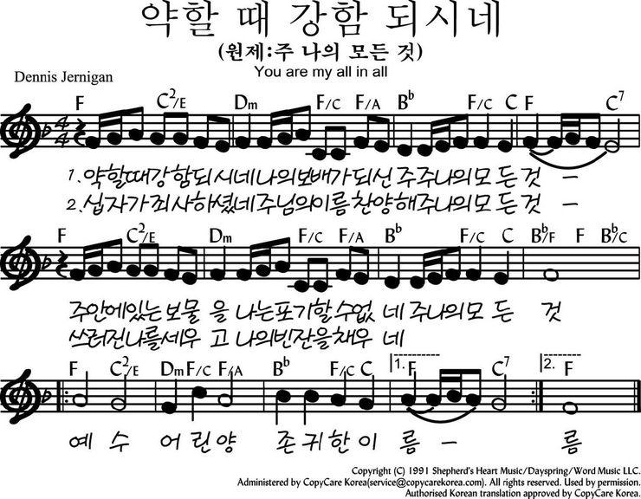

Slide 15
성찬예식
주님의 살과 피
요한복음 6장 53–55절 · Here is Love 1절
"예수께서 이르시되 내가 진실로 진실로 너희에게 이르노니 인자의 살을 먹지 아니하고 인자의 피를 마시지 아니하면 너희 속에 생명이 없느니라.
내 살을 먹고 내 피를 마시는 자는 영생을 가졌고 마지막 날에 내가 그를 다시 살리리니
내 살은 참된 양식이요 내 피는 참된 음료로다." 아멘.
JUMOK COMMUNITY CHURCH
2026. 09. 27

Slide 16
HERE IS LOVE
바다 같은 주의 사랑 내 맘속에 넘치네
생명의 주 우릴 위해 보혈 흘려 주셨네
영원하신 주의 사랑 어찌 우리 잊으리
생명주신 주님만을 영원히 찬양하리

Slide 17
봉헌
특송 · 조순 성도
JUMOK COMMUNITY CHURCH
2026. 09. 27

Slide 18
봉헌기도
조광범 목사
JUMOK COMMUNITY CHURCH
2026. 09. 27

Slide 19
주기도문
주기도문
다 같이
하늘에 계신 우리 아버지여, 이름이 거룩히 여김을 받으시오며,
나라가 임하시오며,
뜻이 하늘에서 이루어진 것 같이 땅에서도 이루어지이다.
오늘 우리에게 일용할 양식을 주시옵고,
우리가 우리에게 죄 지은 자를 사하여 준 것 같이
우리 죄를 사하여 주시옵고,
우리를 시험에 들게 하지 마시옵고,
다만 악에서 구하시옵소서.
나라와 권세와 영광이 아버지께 영원히 있사옵나이다. 아멘.
JUMOK COMMUNITY CHURCH
2026. 09. 27

Slide 20
파송
주목교회 153 선언문
주목교회의 중심은 무엇입니까?
오직 예수 그리스도이십니다.
주목교회의 다섯 기둥은 무엇입니까?
믿음, 소망, 사랑, 섬김, 나눔입니다.
주목교회 가운데 흐르는 사역은 무엇입니까?
모이고, 나누고, 전파합니다.
JUMOK COMMUNITY CHURCH
2026. 09. 27

Slide 21
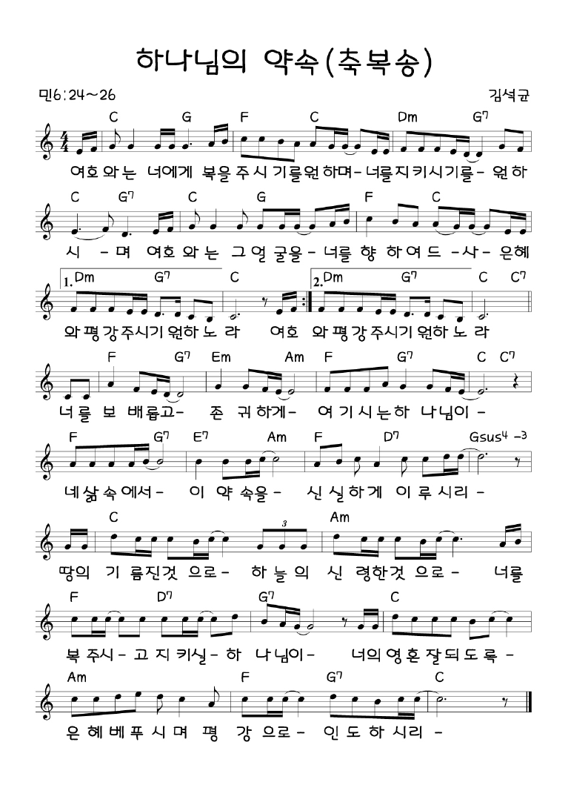
축복송
JUMOK COMMUNITY CHURCH
2026. 09. 27

Slide 22
축도
조광범 목사
JUMOK COMMUNITY CHURCH
2026. 09. 27

Slide 23
“주 예수를 믿으라
그리하면 너와 네 집이 구원을 받으리라.”
사도행전 16장 31절
Believe on the Lord Jesus Christ, and you will be saved,
you and your household. · Acts 16:31
JUMOK BIBLE | JUMOK PSALM | JUMOK MANNA(nKF)
https://jumokchurch.org
JUMOK COMMUNITY CHURCH
2026. 09. 27

